Slide 1
Нововведение в калькулятор буста рейтинга
Описание выполненного задания

Slide 2
Цель бизнеса:
Увеличить продажи опции „Выполнить быстрее“
Стоящая задача:
Предложить варианты выделения опции “Выполнить быстрее”. Нужно
подчеркнуть “Крутость” опции, создать нужду в ней, а не предложить
выбивающийся из общего стиля вариант

Slide 3
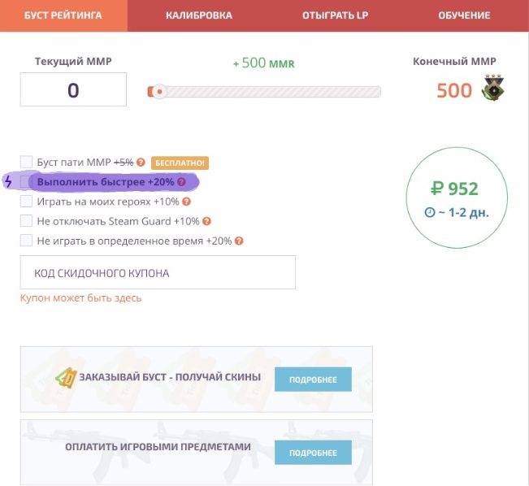
Предложенное решение
„Выделить по аналогии с Яндекс.Такси,
когда появляется повышенный спрос“
Посетители не смогут интуитивно
понять значение фиолетовой молнии,
если ранее не сталкивались с ним
в Яндекс.Такси, например.
Поэтому его стоит отложить на время

Slide 4
Созданное решение
Я обратился к маркетологическим приёмам продажи, связанным со срочностью покупки, так как стоит цель повысить продажи опции „Выполнить быстрее“. И после набрал список слов, которые можно использовать для создания ощущения срочности и „крутости“ функции.
Подходящие слова: поспешите, не откладывайте, не упустите,
мгновенно…

Slide 5
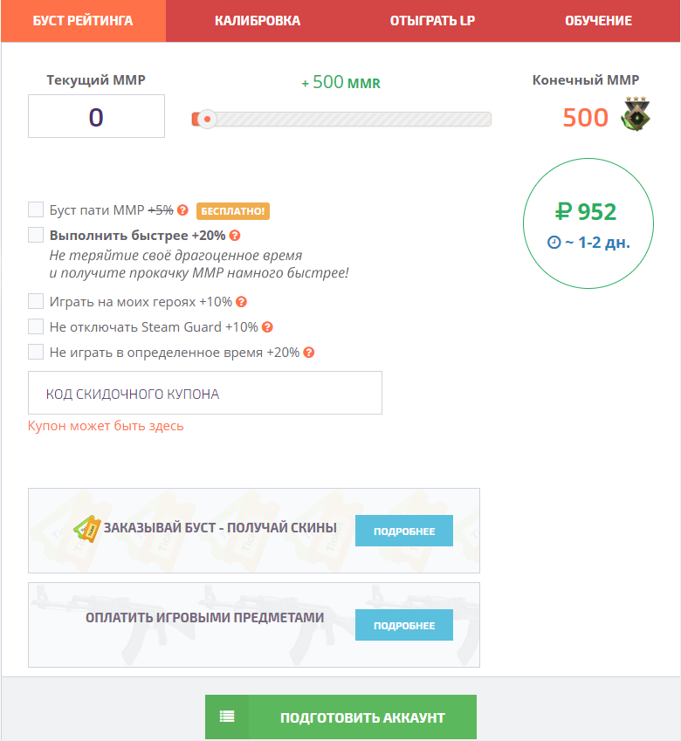
Заключение
Далее оставалось просто представить визуально данное решение.
Получилось текстовое описание к функции, подходящее под стили сайта, взятые с помощью расширения FontNinja.
Описание написано начертанием Italic, чтобы показать его описательную функцию и не сравнять визуально его с другими функциями.
Комментарии для разработчика, вносящего нововведение в сайт находятся в макете скрытым слоем.

